Slide 1
Тамбовский государственный музыкально-педагогический институт им. С. В. Рахманинова Библиотека
Новые поступления
Нотные издания
январь-август 2015 г.

Slide 2
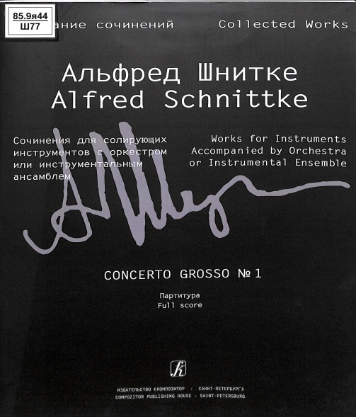
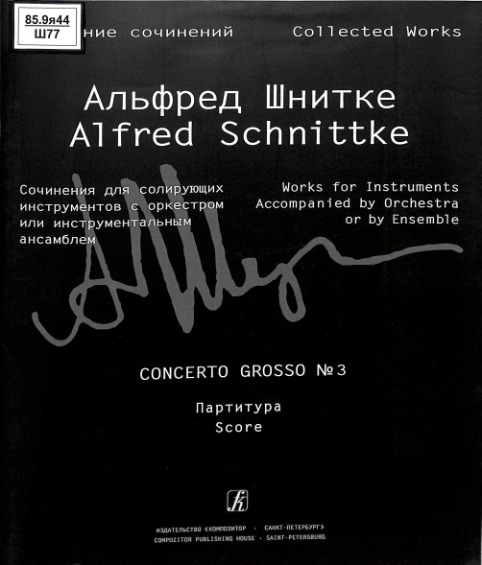
Собрания сочинений
85.9я44 Ш77 | Шнитке А. Г. Concerto grosso № 1 : для двух скрипок (или флейты и гобоя), клавесина, фортепиано и струнного оркестра / Альфред Шнитке ; проект изд., общ. ред. и предисл. Александра Ивашкина ; том подготовлен Алексеем Вульфсоном и Еленой Исаенко ; ред. англ. пер. Гэвин Диксон. - Партитура. - Санкт-Петербург : Композитор, 2013. - 97, [2] с. - (Собрание сочинений : по материалам архива композитора. Серия III : Сочинения для солирующих инструментов с оркестром и с инструментальным ансамблем ; т. 20) Экземпляры: всего:1 - ХР(1)
85.9я44 Ш77 | Шнитке А. Г. Concerto grosso № 3 : для двух скрипок и камерного оркестра / Альфред Шнитке ; проект изд., общ. ред. и предисл. Александра Ивашкина ; том подготовлен Алексеем Вульфсоном ; ред. англ. пер. Гэвин Диксон. - Партитура. - Санкт-Петербург : Композитор, 2014. - 78, [2] с. - (Собрание сочинений : по материалам архива композитора. Серия III : Сочинения для солирующих инструментов с оркестром и с инструментальным ансамблем ; т. 22) Экземпляры: всего:1 - ХР(1)

Slide 3
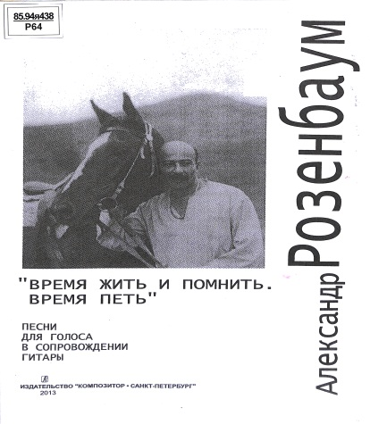
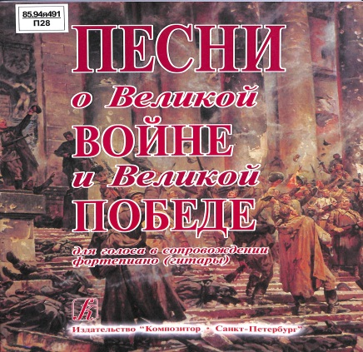
Вокальные произведения
Песенники
85.94я438 Р64 | Розенбаум А. Я. Время жить и помнить. Время петь : для голоса в сопровождении гитары / Александр Розенбаум ; расшифровка В. Моделя. - Санкт-Петербург : Композитор, 2013. - 48 с. Экземпляры: всего:1 - ХР(1)
Тематические сборники
85.94я491 И11 | И только потому мы победили : песни о Великой войне и Великой Победе : для голоса в сопровождении гитары. - Санкт-Петербург : Композитор, 2010. - 155 с. Экземпляры: всего:1 - ХР(1)
85.94я491 П28 | Песни о Великой войне и Великой победе : для голоса в сопровождении фортепиано (гитары). - Санкт-Петербург : Композитор, [2014]. - 147 с. Экземпляры: всего:1 - ХР(1)

Slide 4
Хоровые произведения
85.941 А87 | Архангельский А. А. Хоровые концерты / Александр Архангельский ; ред.-сост. Е.Д. Светозарова. - Санкт-Петербург : Композитор, 2014. - 156 с. Экземпляры: всего:1 - ХР(1)
85.941 М18 | Малевич М. О. Свеча Рождества : песнопения для детского хора / М. Малевич. - Санкт-Петербург : Композитор, 2013. - 26 с. Экземпляры: всего:1 - ХР(1)
85.941 М18 | Популярная зарубежная музыка для детского хора : учебное пособие для детской музыкальной школы. / сост. И. В. Роганова, О. В. Рыкалина, Л. В. Васильева. - Санкт-Петербург : Композитор, 2013. - (В помощь хормейстеру) Вып. 1. - 56 с. Вып. 2. - 58 с. Экземпляры: всего:1 - ХР(1)
85.941 О-21 | Обольская Н. М. Христос Воскресе! : цикл пасхальных песнопений для детского хора / Наталия Обольская. - Санкт-Петербург : Композитор, [2014]. - 14 с. Экземпляры: всего:1 - ХР(1)

Slide 5
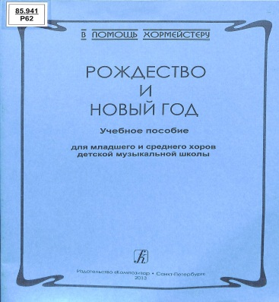
Хоровые произведения
85.941 Р62 | Рождество и Новый год : учебное пособие для младшего и среднего хоров детской музыкальной школы / ред.-сост. И. В. Роганова, О. В. Рыкалина. - Санкт-Петербург : Композитор, 2013. - 36 с. - (В помощь хормейстеру) Экземпляры: всего:1 - ХР(1)
85.941 Х80 | Хоровая лаборатория XXI век : музыка для детей и юношества. Вып. 3 / сост. И. В. Роганова. - Санкт-Петербург : Композитор, 2012. - 231, [1] с. Экземпляры: всего:2 - ХР(2)
85.941 Х80 | Хоровая лаборатория XXI век : музыка для детей и юношества. / сост. И. В. Роганова. - Санкт-Петербург : Композитор, 2014. Вып. 4. – 179, [1] с. Вып. 5. ч. 1. – 118, [1] с. Экземпляры: всего:2 - ХР(2)

Slide 6
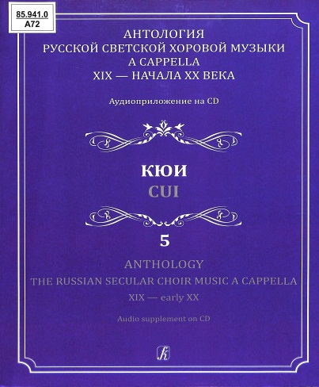
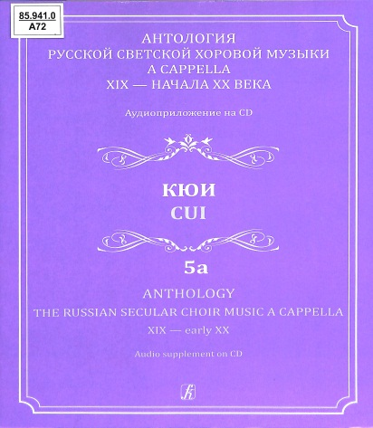
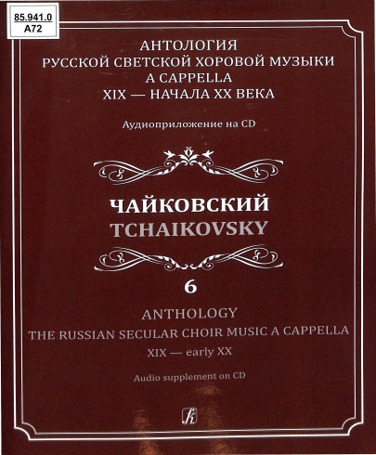
Произведения для хоров разного состава
85.941.0 А72 | Антология русской светской хоровой музыки a cappella XIX - начала ХХ века. Вып. 5: Кюи : аудиоприложение на CD / ред.-сост. и авт. вступ. ст. Елена Дмитриевна Светозарова. - Санкт-Петербург : Композитор, 2014. - 135 с. Экземпляры: всего:1 - ХР(1)
85.941.0 А72 | Антология русской светской хоровой музыки a cappella XIX - начала ХХ века. Вып. 5а: Кюи : аудиоприложение на CD / ред.-сост. и авт. вступ. ст. Елена Дмитриевна Светозарова. - Санкт-Петербург : Композитор, 2014. - 127 с. Экземпляры: всего:1 - ХР(1)
85.941.0 А72 | Антология русской светской хоровой музыки a cappella XIX - начала ХХ века. Вып. 6: Чайковский : аудиоприложение на CD / ред.-сост. и авт. вступ. ст. Елена Дмитриевна Светозарова. - Санкт-Петербург : Композитор, 2014. - 75 с. Экземпляры: всего:1 - ХР(1)

Slide 7
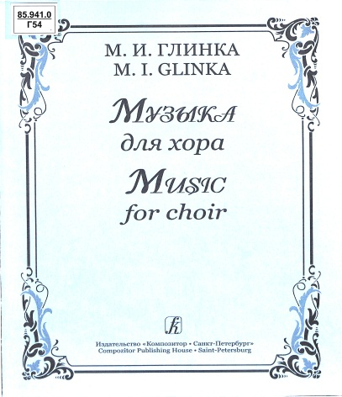
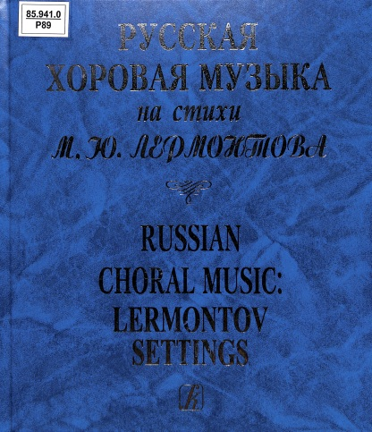
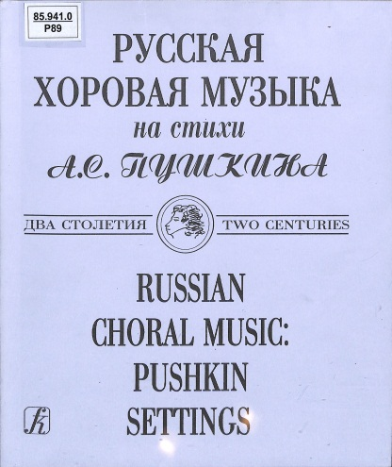
Произведения для хоров разного состава
85.941.0 Г54 | Глинка М. И. Музыка для хора / М. И. Глинка ; сост. Я. И. Дубравин. - Санкт-Петербург : Композитор, [2014]. - 163 с. Экземпляры: всего:1 - ХР(1)
85.941.0 Р89 | Русская хоровая музыка на стихи М. Ю. Лермонтова : [для хора с сопровождением и без сопровождения фортепиано] / сост. Яков Дубравин. - Санкт-Петербург : Композитор, [2011]. - 149, [2] с. Экземпляры: всего:1 - ХР(1)
85.941.0 Р89 | Русская хоровая музыка на стихи А. С. Пушкина. Два столетия : [для хора без сопровождения] / сост. Яков Дубравин. - Санкт-Петербург : Композитор, 1999. - 149, [2] с. Экземпляры: всего:1 - ХР(1)

Slide 8
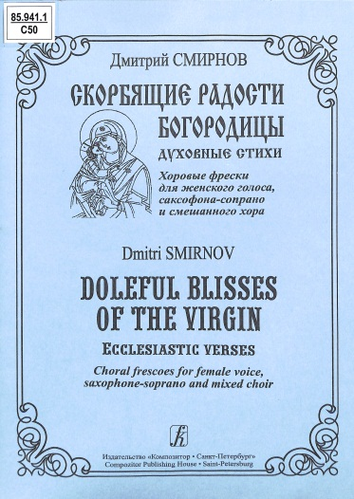
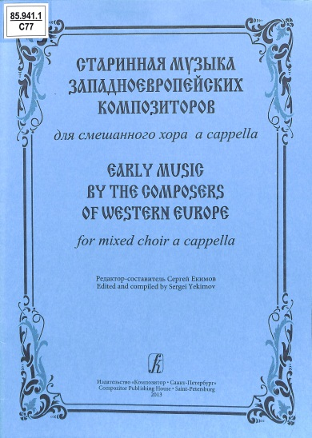
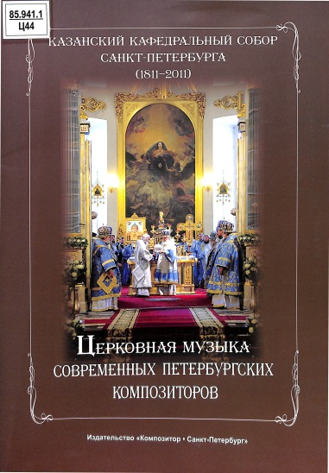
Смешанный хор
85.941.1 С50 | Смирнов Д. В. Скорбящие радости Богородицы : духовные стихи : хоровые фрески для женского голоса, саксофона-сопрано и смешанного хора / Дмитрий Смирнов. - Санкт-Петербург : Композитор, [2014]. - 48, [4] с. Экземпляры: всего:1 - ХР(1)
85.941.1 Д79 | Дубравин Я. И. Сочинения и обработки для смешанного хора a cappella / Яков Дубравин. - Санкт-Петербург : Композитор, 2014. - 134 с. Экземпляры: всего:1 - ХР(1)
85.941.1 С77 | Старинная музыка западноевропейских композиторов : для смешанного хора a cappella / ред.-сост. Сергей Екимов. - Санкт-Петербург : Композитор, 2013. - 20 с. Экземпляры: всего:1 - ХР(1)
85.941.1 С77 | Церковная музыка современных петербургских композиторов / ред.-сост. Н. И. Кузнецова. - Санкт-Петербург : Композитор, [б. г.]. - 34, [2] с. Экземпляры: всего:1 - ХР(1)

Slide 9
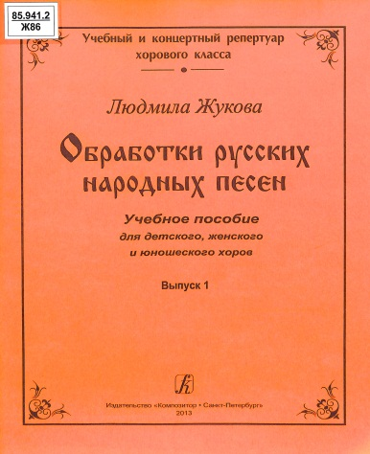
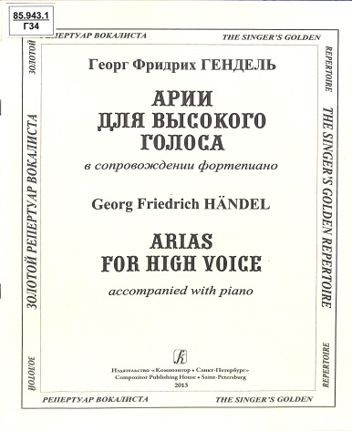
Женский хор
85.941.2 Ж86 | Жукова Л. А. Обработки русских народных песен : учебное пособие для детского, женского и юношеского хоров. Вып. 1 / Людмила Жукова. - Санкт-Петербург : Композитор, 2013. - 55 с. - (Учебный и концертный репертуар хорового класса) Экземпляры: всего:1 - ХР(1)
Произведения для сольного пения
85.943.1 Г34 | Гендель Г. Ф. Арии для высокого голоса в сопровождении фортепиано / Георг Фридрих Гендель ; сост. М. С. Шехтман. - Санкт-Петербург : Композитор, 2013. - 42 с. - (Золотой репертуар вокалиста) Экземпляры: всего:1 - ХР(1)
85.943.4 Д59 | Дога Е. Пришла любовь : песни для голоса и фортепиано / Евгений Дога. - Санкт-Петербург : Композитор, [2014]. - 110 с. Экземпляры: всего:1 - ХР(1)

Slide 10
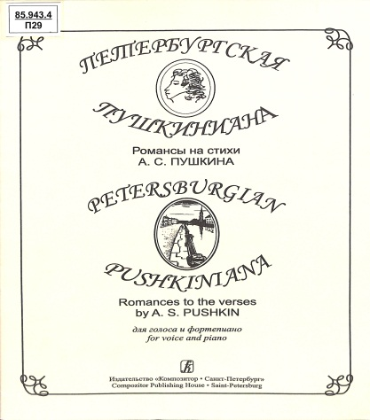
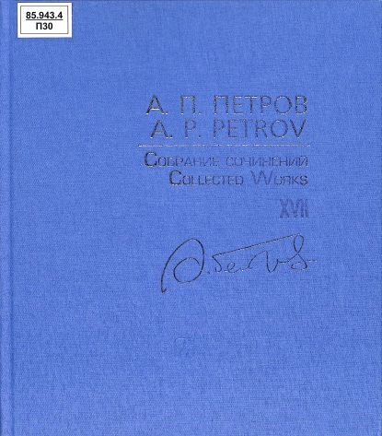
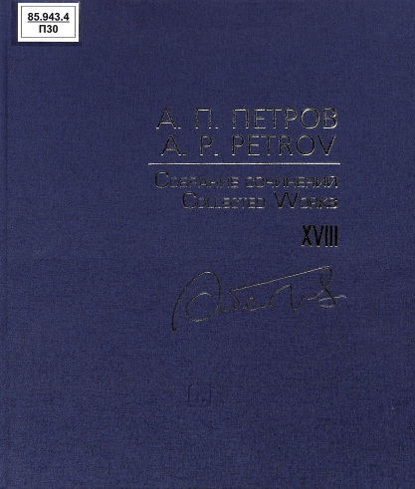
Произведения для сольного пения
85.943.4 П29 | Петербургская Пушкиниана : романсы на стихи А. С. Пушкина : для голоса и фортепиано / сост. С. Н. Поддубный. - Санкт-Петербург : Композитор, [2014]. - 36 с. Экземпляры: всего:1 - ХР(1)
85.943.4 П30 | Петров А. П. Песни 1950-60-х годов : для голоса и фортепиано / А. П. Петров. - Санкт-Петербург : Композитор, 2013. - 124 с., 1 л. портр. - (Собрание сочинений ; т. XVII) Экземпляры: всего:1 - ХР(1)
85.943.4 П30 | Петров А. П. Песни 1970-80-х годов : для голоса и фортепиано / А. П. Петров. - Санкт-Петербург : Композитор, 2014. - 124 с., 1 л. портр. - (Собрание сочинений ; т. XVIII) Экземпляры: всего:1 - ХР(1)

Slide 11
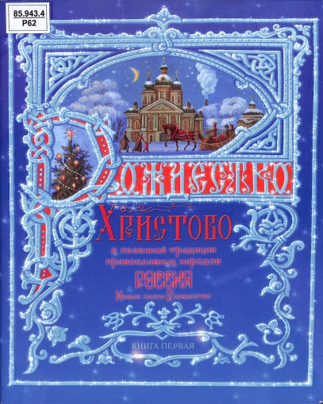
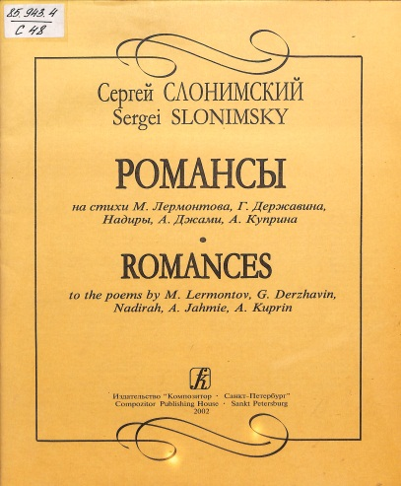
Произведения для сольного пения
85.943.4 Р62 | Рождество Христово в песенной традиции православных народов. Россия. Новые песни Рождества : для голоса или ансамбля с фортепиано и хора a capella. Кн. 1 / муз. Ирины Болдышевой ; Детско-юнош. хор прп. Иоанна Дамаскина собора Владимирской иконы Божией Матери Санкт-Петербурга. - Санкт-Петербург : Композитор, 2010. - 75 с. : ил. - (Библиотека Церковно-певческой школы во имя преподобного Иоанна Дамаскина при соборе Владимирской иконы Божией Матери. Внебогослужебная коллекция) Экземпляры: всего:1 - ХР(1)
85.943.4 Р69 | Романсы и дуэты русских композиторов : для голоса (двух голосов) и фортепиано. - Санкт-Петербург : Композитор, [2014]. - 56 с. - (Золотой репертуар вокалиста) Экземпляры: всего:1 - ХР(1)
85.943.1 С48 | Слонимский С. М. Романсы на стихи М. Лермонтова, Г. Державина, Надиры, А. Джами, А. Куприна / Сергей Слонимский. - Санкт-Петербург : Композитор, 2002. - 83, [1] с. Экземпляры: всего:1 - ХР(1)

Slide 12
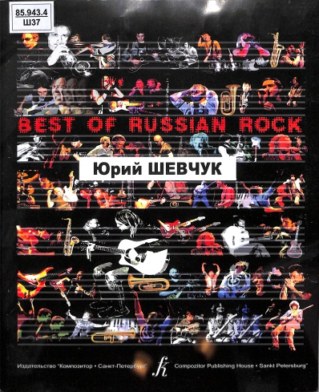
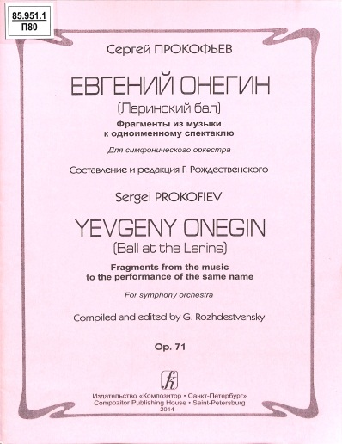
Произведения для сольного пения
85.943.4 Т19 | Таривердиев М. Л. Музыкальная поэзия : 12 вокальных циклов : для голоса и фортепиано / Микаэл Таривердиев. - Санкт-Петербург : Композитор, 2002. - 246, [2] с. Экземпляры: всего:1 - ХР(1)
85.943.4 Ш37 | Шевчук Ю. Песни : [для голоса и фортепиано (гитары)] / Ю. Шевчук ; нотное воспр. аудиозаписи, набор и корректура выполнены Сергеем Патраманским. - Санкт-Петербург : Композитор, 2004. - 100, [4] с. - (Best of Russian rock / дизайн сер. Кирилла Миллера ; исполн. продюсер и ред. проекта Валерий Бровко) Экземпляры: всего:1 - ХР(1)
Произведения для оркестра
85.951.1 П80 | Прокофьев С. С. Евгений Онегин (Ларинский бал) : фрагменты из музыки к одноименному спектаклю : для симфонического оркестра : ор. 71 / Сергей Прокофьев ; сост. и ред. Г. Рождественского. - Санкт-Петербург : Композитор, 2014. - 24 с. Экземпляры: всего:1 - ХР(1)

Slide 13
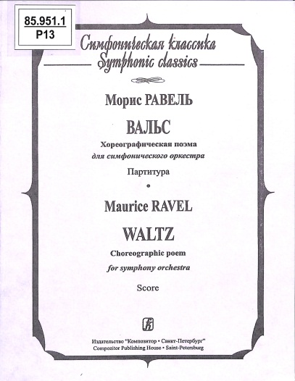
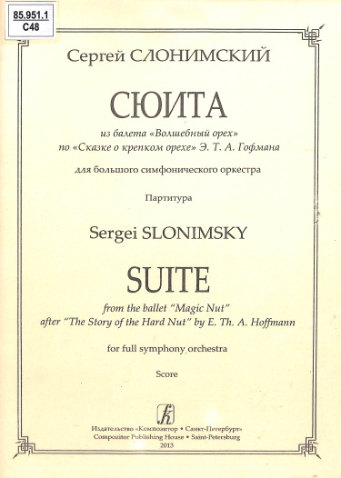
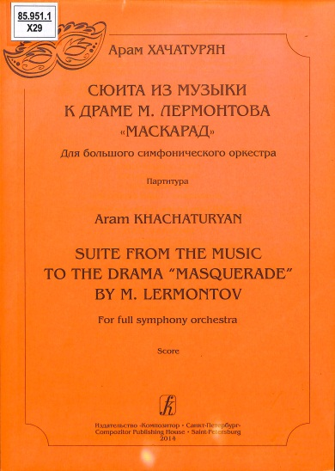
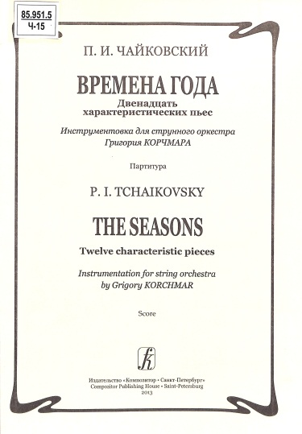
Произведения для оркестра
85.951.1 Р13 | Равель М. Вальс : хореографическая поэма : для симфонического оркестра / Морис Равель. - Партитура. - Санкт-Петербург : Композитор, [2014]. - 134 с. - (Симфоническая классика) Экземпляры: всего:1 - ХР(1)
85.951.1 С48 | Слонимский С. М. Сюита из балета "Волшебный орех" по "Сказке о крепком орехе" Э. Т. А. Гофмана : для большого симфонического оркестра / Сергей Слонимский. - Партитура. - Санкт-Петербург : Композитор, 2013. - 93, [1] с. Экземпляры: всего:1 - ХР(1)
85.951.1 Х29 | Хачатурян А. И. Сюита из музыки к драме М. Лермонтова "Маскарад" : вторая редакция : для большого симфонического оркестра / Арам Хачатурян. - Партитура. - Санкт-Петербург : Композитор, 2014. - 120 с. Экземпляры: всего:1 - ХР(1)
85.951.5 Ч-15 | Чайковский П. И. Времена года : двенадцать характеристических пьес : [для струнного оркестра] / П. И. Чайковский ; инструм. Григория Корчмара. - Партитура. - Санкт-Петербург : Композитор, 2013. - 93, [2] с. Экземпляры: всего:1 - ХР(1)

Slide 14
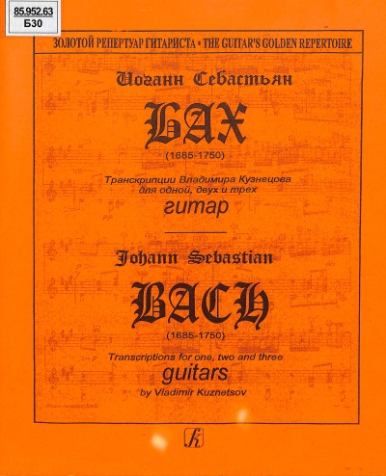
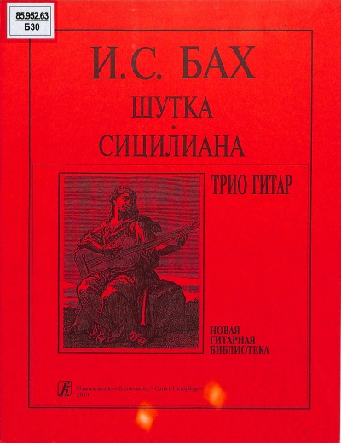
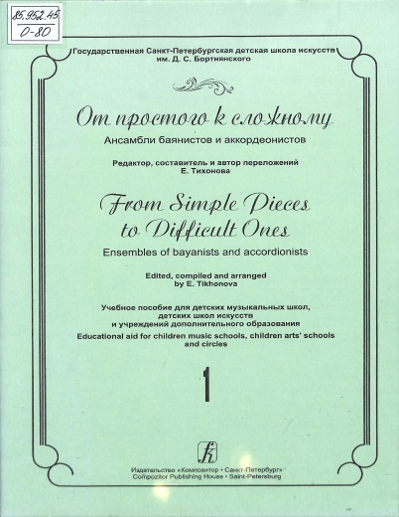
Произведения для инструментального ансамбля
85.952.63 Б30 | Бах И. С. Транскрипции для одной, двух и трех гитар / Иоганн Себастьян Бах ; транскр. Владимира Кузнецова. - Санкт-Петербург : Композитор, [2014]. - 60 с. - (Золотой репертуар гитариста) Экземпляры: всего:1 - ХР(1)
85.952.63 Б30 | Бах И. С. Шутка. Сицилиана : трио гитар / И. С. Бах ; перелож. С. Ильина. - Санкт-Петербург : Композитор, 2014. - 7 с. - (Новая гитарная библиотека) Экземпляры: всего:1 - ХР(1)
85.952.45 О-80 | От простого к сложному : ансамбли баянистов и аккордеонистов : учебное пособие для детских музыкальных школ, детских школ искусств и учреждений дополнительного образования. Вып. 1 / Гос. С.-Петерб. дет. шк. искусств им. Д. С. Бортнянского ; ред., сост. и авт. перелож. Е. Тихонова. - Санкт-Петербург : Композитор, 2012. - 23 с. Экземпляры: всего:1 - ХР(1)

Slide 15
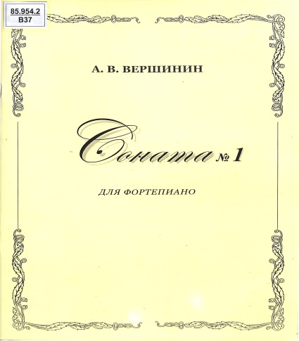
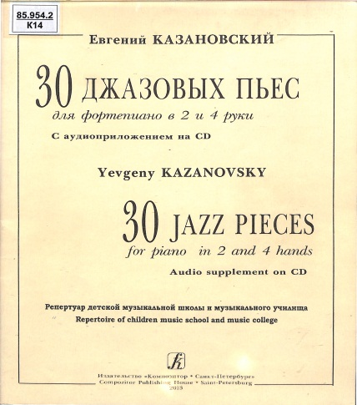
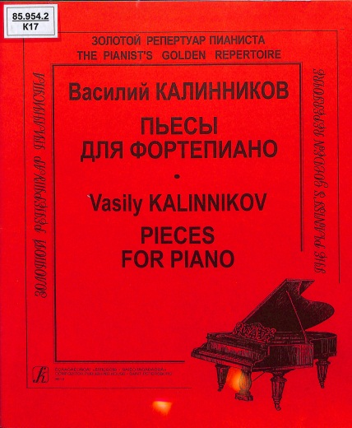
Клавишные инструменты
Фортепиано
85.954.2 В37 | Вершинин А. В. Соната № 1 : для фортепиано / А. В. Вершинин ; Тамб. гос. муз.-пед. ин-т им. С. В. Рахманинова. - Тамбов : ТГМПИ им. С. В. Рахманинова, 2014. - 27 с. Экземпляры: всего:5 - ХР(5)
85.954.2 К14 | Казановский Е. Ф. 30 джазовых пьес : для фортепиано в 2 и 4 руки : с аудиоприложением на CD / Евгений Казановский. - Санкт-Петербург : Композитор, 2013. - 66, [2] с. - (Репертуар детской музыкальной школы и музыкального училища) Экземпляры: всего:1 - ХР(1)
85.954.2 К17 | Калинников В. С. Пьесы для фортепиано / Василий Калинников. - Санкт-Петербург : Композитор, 2013. - 46 с. - (Золотой репертуар пианиста) Экземпляры: всего:1 - ХР(1)

Slide 16
Клавишные инструменты
Фортепиано
85.954.2 М89 | Музыкальные жемчужинки : учебное пособие для фортепиано. Вып. 2 : Пьесы и ансамбли : средние классы детских музыкальных школ и школ искусств / сост. Наталья Шелухина. - Санкт-Петербург : Композитор, [2014]. - 95 с. Экземпляры: всего:2 - ХР(1), ДМШ(1)
85.954.2 М89 | Музыкальные жемчужинки : учебное пособие для фортепиано. Вып. 4 : Пьесы и ансамбли : старшие классы детских музыкальных школ и школ искусств / сост. Наталья Шелухина. - Санкт-Петербург : Композитор, 2008. - 143 с. Экземпляры: всего:2 - ХР(1), ДМШ(1)
85.954.2 М89 | Музыкальные жемчужинки : учебное пособие для фортепиано. Вып. 5 : Полифония. Крупная форма : старшие классы детских музыкальных школ и школ искусств / сост. Наталья Шелухина. - Санкт-Петербург : Композитор, [2014]. - 144 с. Экземпляры: всего:2 - ХР(1), ДМШ(1)

Slide 17
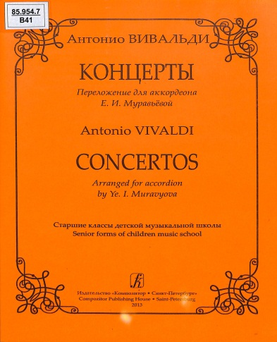
Клавишные инструменты
Аккордеон
85.954.7 В41 | Вивальди А. Концерты : [для аккордеона] : старшие классы детской музыкальной школы / Антонио Вивальди ; перелож. Е. И. Муравьёвой. - Санкт-Петербург : Композитор, 2013. - 19 с. Экземпляры: всего:1 - ХР(1)
Щипковые инструменты
Гитара
85.956.4 А56 | Альбов С. В. Joe Pass. Секреты сольной игры : учебное пособие / Сергей Альбов ; под ред. Екатерины Мыльниковой. - Санкт-Петербург : Композитор, 2013. - 104 с. Экземпляры: всего:1 - ХР(1)
85.956.4 Б88 | Бровко В. Л. Я хочу играть блюз : учебное пособие / Валерий Бровко. - Санкт-Петербург : Композитор, 2014. - 69 с. Экземпляры: всего:1 - ХР(1)

Slide 18
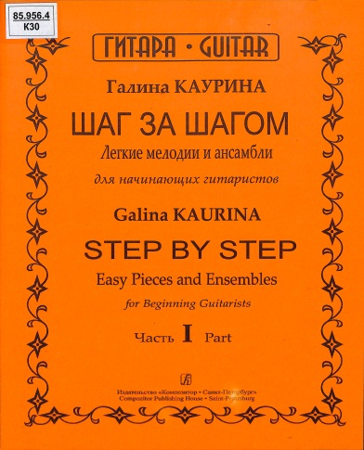
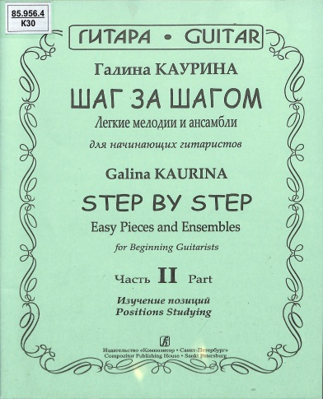
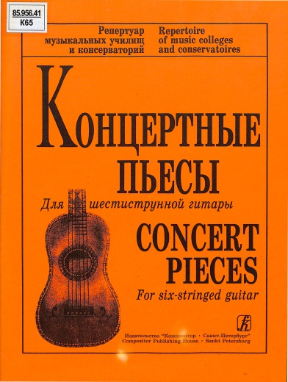
Щипковые инструменты
Гитара
85.956.4 К30 | Каурина Г. М. Шаг за шагом. Легкие мелодии и ансамбли для начинающих гитаристов. Ч. 1 / Галина Каурина. - Санкт-Петербург : Композитор, [2014]. - 24 с. - (Гитара) Экземпляры: всего:1 - ХР(1)
85.956.4 К30 | Каурина Г. М. Шаг за шагом. Легкие мелодии и ансамбли для начинающих гитаристов. Ч. 2: Изучение позиций / Галина Каурина. - Санкт-Петербург : Композитор, [2014]. - 23 с. - (Гитара) Экземпляры: всего:1 - ХР(1)
85.956.41 К65 | Концертные пьесы : для шестиструнной гитары / ред.-сост. Виктор Иванович Ильин. - Санкт-Петербург : Композитор, [2014]. - 67 с. - (Репертуар музыкальных училищ и консерваторий) Экземпляры: всего:1 - ХР(1)

Slide 19
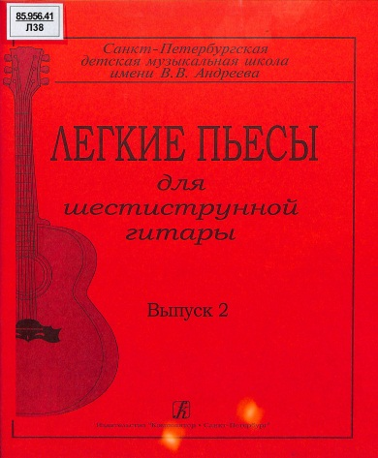
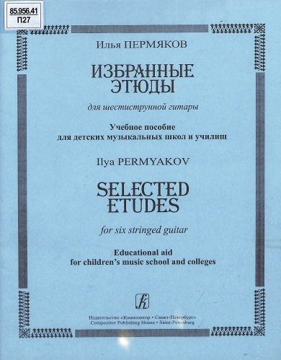
Щипковые инструменты
Гитара
85.956.41 Л38 | Легкие пьесы : для шестиструнной гитары / С.-Петерб. дет. муз. шк. им. В. В. Андреева ; сост. Галина Николаевна Гарнишевская. - Санкт-Петербург : Композитор, 2014. Вып. 1. - 34 с. Вып. 2. - 42 с. Экземпляры: всего:1 - ХР(1)
85.956.41 П27 | Пермяков И. Ю. Избранные этюды : для шестиструнной гитары : учебное пособие для детских музыкальных школ и училищ / Илья Пермяков. - Санкт-Петербург : Композитор, [2014]. - 74 с. Экземпляры: всего:1 - ХР(1)
85.956.4 Ю54 | Юному гитаристу : хрестоматия для начинающих / ред.-сост. И. Ю. Пермяков. - Санкт-Петербург : Композитор, 2014. - 29, [2] с. Экземпляры: всего:1 - ХР(1)

Slide 20
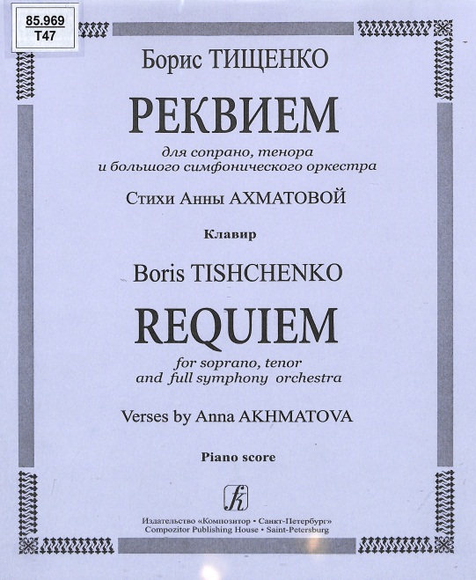
Мессы. Реквиемы. Духовные кантаты
85.969 Т47 | Тищенко Б. И. Реквием : для сопрано, тенора и большого симфонического оркестра : ор. 35 / Борис Тищенко ; стихи Анны Ахматовой. - Клавир. - Санкт-Петербург : Композитор, 2009. - 105, [3] с. Экземпляры: всего:1 - ХР(1)
Детская музыка
Нотные учебные пособия
85.98я7 М79 | Морено С. В. Музыка. 1 класс : нотная хрестоматия для учителей общеобразовательной школы / С. В. Морено, А. О. Морено, С. В. Агафонова. - Санкт-Петербург : Композитор, 2004. - 135 с. Экземпляры: всего:1 - ХР(1)

Slide 21
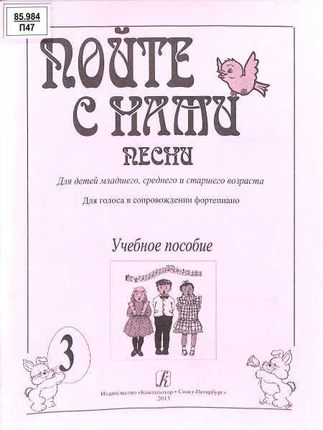
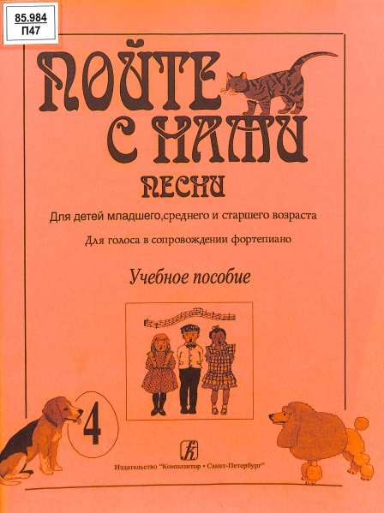
Детская музыка
Вокальные произведения
85.984 П47 | Пойте с нами: песни для детей младшего, среднего и старшего возраста : для голоса в сопровождении фортепиано : учебное пособие / сост. Н. В. Никольская. - Санкт-Петербург : Композитор, 2013. Вып. 3. - 84 с. Вып. 4. - 89 с. Экземпляры: всего:1 - ХР(1)
85.984 П47 | Пойте с нами: песни для детей младшего, среднего и старшего возраста : для голоса (хора) и фортепиано / сост. Н. В. Никольская. - Санкт-Петербург : Композитор, 2013. Вып. 5. - 80 с. Вып. 6. - 42 с. Экземпляры: всего:1 - ХР(1)

Slide 22
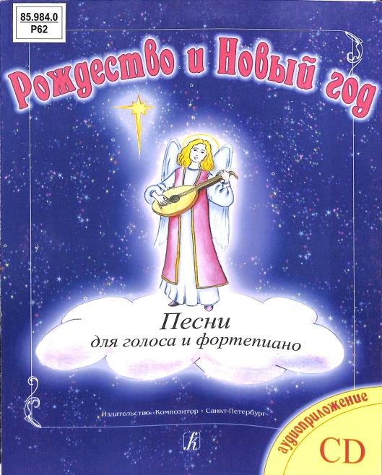
Детская музыка
Вокальные произведения
85.984.0 Р62 | Рождество и Новый год : песни для голоса и фортепиано : с аудиоприложением на CD / сост. и авт. аранж. Галина Мамон. - Санкт-Петербург : Композитор, 2009. - 105, [2] с. Экземпляры: всего:1 - ХР(1)
85.984.1 Я95 | Ячменёв А. А. Новогодние сказки для маленьких : Новогоднее приключение медвежонка Пуговки. Чудеса в детском уголке : посвящается Екатерине Тихоновой : учебное пособие для детских садов / Александр Ячменёв, Наталья Ячменёва. - Санкт-Петербург : Композитор, 2012. - 41, [2] с. Экземпляры: всего:1 - ХР(1)

Slide 23
Музыкально-сценические произведения.
Музыка к детским постановкам, играм и развлечениям
85.987.6 К20 | Каплунова И. М. Ах, карнавал!. Праздники в детском саду : пособие для музыкальных руководителей детских дошкольных учреждений. Вып. 1 / И. М. Каплунова, И. А. Новоскольцева. - Санкт-Петербург : Композитор, [2007]. - 77, [1] с. - (Ладушки) Экземпляры: всего:1 - ХР(1)
85.987.6 К20 | Каплунова И. М. Карнавал сказок. Праздники в детском саду : пособие для музыкальных руководителей детских дошкольных учреждений. / Ирина Каплунова, Ирина Новоскольцева. - Санкт-Петербург : Композитор, 2007. - (Ладушки) Вып. 1. - 116, [4] с. Вып. 2. - 73, [3] с. Экземпляры: всего:1 - ХР(1)

